Slide 1



ADGG08 OPERACIONES DE GRABACIÓN Y TRATAMIENTO DE DATOS Y DOCUMENTOS
440 HRS
TRATAMIENTO BÁSICO DE DATOS Y HOJAS DE CALCULO
1ª PARTE
Realizado por: Sihame Ennabih

Slide 2
ÍNDICE
Introducción
Qué herramientas usar para Excel
Programas de cálculo más usados
Términos y conceptos clave
Cómo empezar con Excel
Ejercicio

Slide 3



introducción
Hoja de cálculo
Documento digital :
    Organiza
    Manipula
Datos numéricos y alfanuméricos en forma de tablas, donde se insertan valores y fórmulas para realizar cálculos

Slide 4

La primera hoja de cálculo
VisiCalc
Lanzada en 1979
Programas : lotus1-2-3 y Excel

Slide 5
Programas de cálculo más usados
Clac de OpenOffice
Number de iWork de Apple
Excel de Microsoft Office

Slide 6


Cómo empezar con Excel

Slide 7

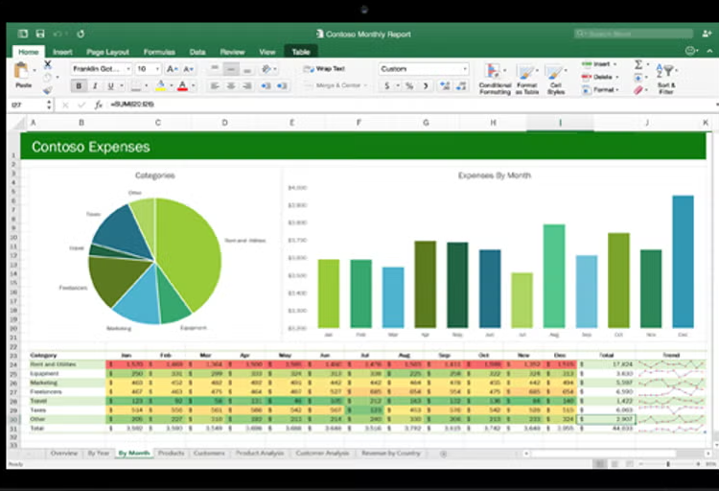
Para comenzar con Excel, es recomendable familiarizarse con la interfaz y las funciones básicas. Puedes iniciar creando una hoja de cálculo simple, ingresando datos y utilizando fórmulas básicas.

Slide 8

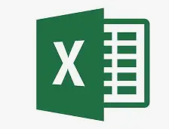
VÍDEO

Slide 9
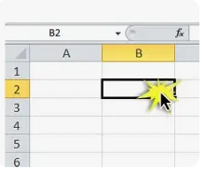
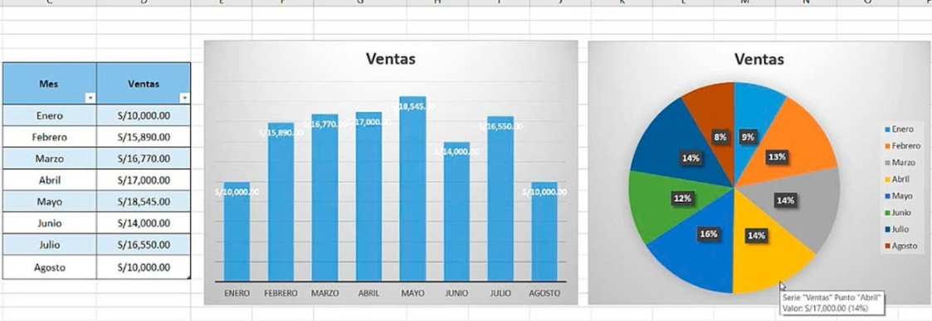
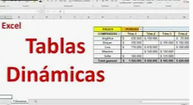
Qué herramientas usar para Excel
Algunas
Gráficos
Tablas dinámicas
Formatos de celdas

Slide 10
Términos y conceptos clave
Hoja de calculo
Documento digital que permite organizar, calcular y analizar datos en filas y columnas
La intersección de una fila y una columna en una hoja de cálculo, donde se pueden ingresar datos
Expresión matemática que realiza cálculos sobre los valores de las celdas, comenzando con el signo igual (=).
Celda
Fórmula
Representación visual de datos que facilita la interpretación y análisis de la información
Conjunto de celdas seleccionadas que se pueden manipular como una unidad, por ejemplo, A1:B10
Predefinida en Excel, permite realizar cálculos complejos de manera sencilla, como SUMA o PROMEDIO.
Gráfico
Rango
Función

Slide 11

Ejercicio
ESCANEA Y DESCUBRE EL RETO DE HOY

Slide 12
GRACIAS
“No dejes lo que no sabes te impida aprender loque aún puedes descubrir”

